Slide 1
স্বাগতম

Slide 2
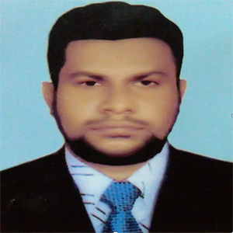
পরিচিতি
আবু সালেহ মোঃ আমানুল্লাহ
সহকারী শিক্ষক
আলগী পাতাকাটা মাধ্যমিক বিদ্যালয়,
মঠবাড়ীয়া, পিরোজপুর।
মোবাইল নম্বরঃ ০১৭১২৭৩৩৭৪৩

Slide 3
পাঠ পরিচিতি
শ্রেনীঃ নবম-দশম
বিষয়ঃ পৌরনীতি ও নাগরিকতা
অধ্যায়ঃ প্রথম
তারিখঃ ১3/০৩/২০২০
সময়ঃ ৫০ মিনিট

Slide 4
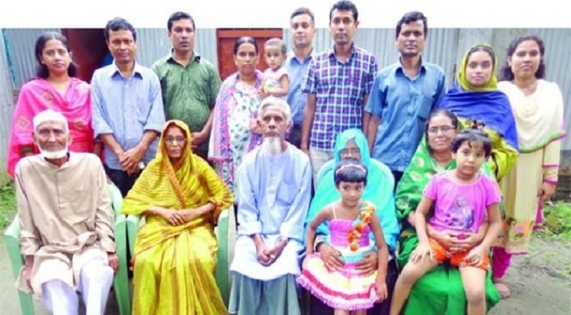
ছবি গুলো দেখ
এ গুলো কিসের ছবি
এদের একসঙ্গে থাকাকে আমরা কি বলতে পারি ?

Slide 5
আজকের পাঠ
পরিবার

Slide 6
শিখনফলঃ
১। পরিবার কাকে বলে বলতে পারবে।
২। পরিবারের প্রকারভেদ বলতে ও বর্ননা করতে পারবে।

Slide 7
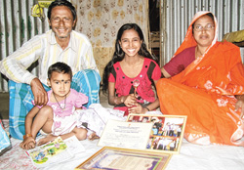
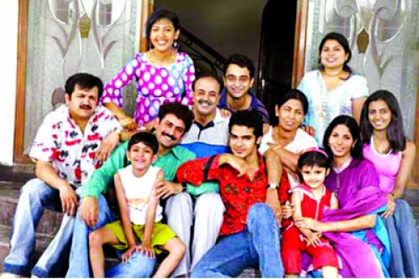
আমরা কোথায় থাকতে বেশী পছন্দ করি ? কাদের নিয়ে আমাদের পরিবার গঠিত হয়? সকল পরিবার কি একই রকম?

Slide 8
একক কাজঃ
প্রশ্নঃ পরিবার কাকে বলে ?
সমাজ স্বীকৃত বিবাহবন্ধনে আবদ্ধ হয়ে স্বামী-স্ত্রীর একত্রে বসবাস করাকে পরিবার বলে।

Slide 9
পরিবারের প্রকারভেদ
পারিবারিক কাঠামো
বৈবাহিক সূত্র
বহুপতি পরিবার
বংশ গননা ও নেতৃত্ব
একপত্নীক পরিবার
বহুপত্নীক পরিবার
নীতির ভিত্তিতে পরিবার

Slide 10
দলীয় কাজঃ
প্রশ্নঃ আমাদের দেশে শহরাঞ্চলে কোন ধরনের পরিবার বেশী দেখা যায় এবং কেন?

Slide 11
মূল্যায়নঃ
১। নীতির ভিত্তিতে পরিবার কত প্রকার ?
২। কাঠামোগত পরিবার কত প্রকার ওকি কি?
৩। আ্মাদের দেশে মাতৃতান্ত্রিক পরিবার দেখা যায় কাদের মধ্যে ?

Slide 12
ধন্যবাদ

